Slide 1
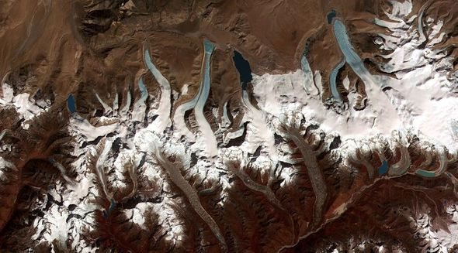
Отступающие ледники в королевстве Бутан, Гималаи.
Красивое и явное свидетельство того, что ледники медленно тают из-за
глобального потепления. Легко различимы края ледниковых долин,
превращающиеся в воду, и формирующие озера — тенденция, замеченная лишь
в течение нескольких последних десятилетий.

Slide 2
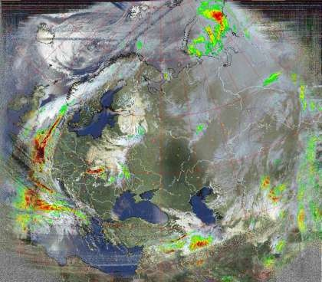
Уточняют прогноз погоды

Slide 3
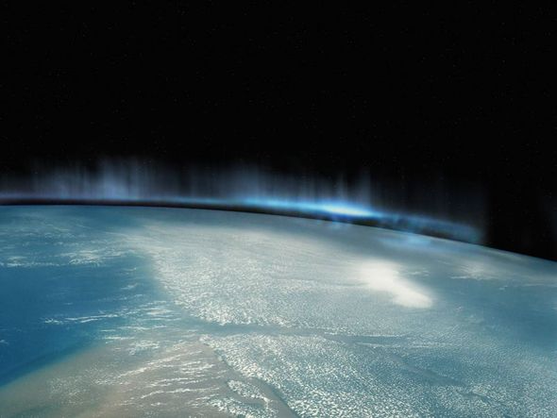
Полярное сияние.
Изумительная и жутковатая фотография явления природы, известного как
"полярное сияние". Фотография была сделана с шатла Атлантис во время
экспедиции STS-117.

Slide 4
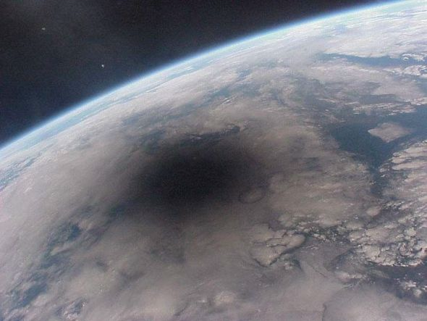
Полное солнечное затмение, 1999.
На этом снимке, сделанном 11 августа 1999 г. с борта космической станции Мир,
видно, как на Землю падает тень от Луны. Эта тень пронеслась по планете со
скоростью 2000 км/час. Все, что оказывалось в ее центре, погружалось во тьму.
Вероятно, это был один из последних снимков, сделанных на Мире.

Slide 5
Кстати, если космонавты вовремя
не запишут результаты своих
исследований, то на следующий
день они ничего не будут помнить …
Их, как нас, не защищает
магнитное поле Земли, что
сильно вредит здоровью космонавтов.
А еще, если долго находиться в
Космосе, можно разучиться ходить…

Slide 6
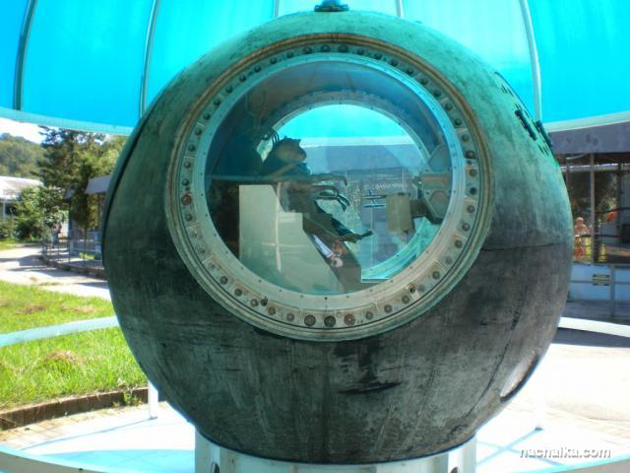
Космический спускательный аппарат

Slide 7
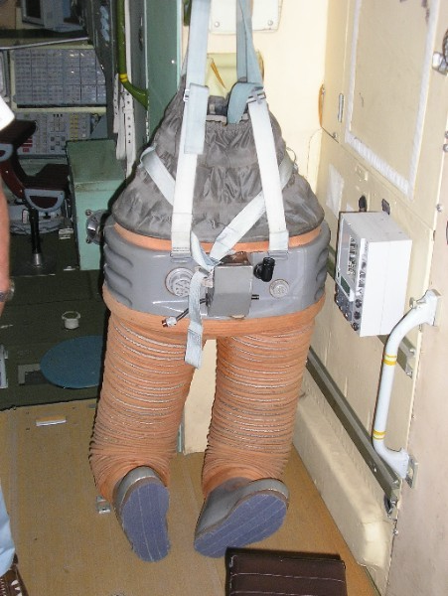
Вакуумные штаны
для подготовки к
возвращению
на Землю

Slide 8
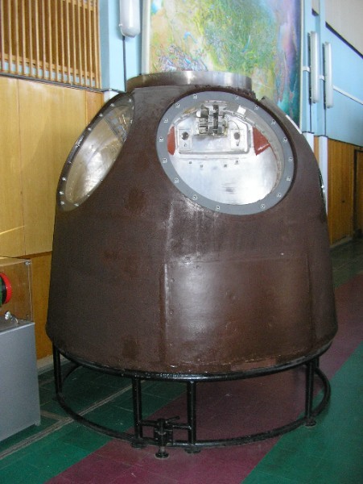
Посадочный модуль

